Slide 1



Manual de
Identidad de Marca

Slide 2

Presentación
Este Manual de identidad visual ha sido creado para asegurar la consistencia de Diagram Tec, reflejando nuestros valores y personalidad de manera uniforme con el fin de comunicar de mejor manera su esencia diferenciándose de las demás marcas.

Slide 3
¿Quiénes somos?
Diagram Tec es una plataforma web y marca educativa dedicada a la creación, gestión y edición interactiva de Diagramas de Flujo de Datos (DFD) para una comunidad académica joven y en constante evolución. Nos especializamos en dar vida a la lógica de programación de los estudiantes a través de un editor dinámico, conectando las herramientas de la tecnología actual con una experiencia de aprendizaje auténtica, moderna y memorable.

Slide 4
Misión
Erradicar gráficos estáticos proveyendo una herramienta interactiva que centralice la interacción docente-alumno.
Visión
Ser el estándar pedagógico de modelado en el Tecnológico e incorporar conversión automática de imágenes a vectores editables.

Slide 5
ADN de la Marca
Promesa de Marca
En DiagramTec, prometemos potenciar el aprendizaje de la lógica mediante un entorno interactivo, innovador y adaptado a las necesidades de docentes y alumnos.
Atributos de Marca
  Innovación Pedagógica
  Eficiencia Tecnológica
  Simplicidad y Claridad
Valores de Marca
  Identidad Institucional
  Compromiso Académico
  Colaboración

Slide 6
Público Objetivo
Diagram Tec se dirige principalmente a estudiantes, docentes y profesionales del área técnica de entre 15 y 40 años que buscan desarrollar un pensamiento lógico sólido, moderno y estructurado. Atendemos a un público que valora la informática, el análisis de sistemas, la innovación pedagógica y que utiliza la tecnología web para gestionar su día a día académico (aulas virtuales).

Slide 7
Imagotipo
El imagotipo de Diagram Tec combina un símbolo gráfico (isotipo) y el nombre de la marca (logotipo):
  Isotipo: El contenedor con esquinas redondeadas y fondo de grilla técnica, envuelto por una línea discontinua con flecha, que representa un nodo interactivo, la iteración y el flujo continuo de datos en el software.
  Logotipo: El nombre "Diagram Tec". El término "Diagram" se presenta de forma exenta, limpia y geométrica, mientras que "Tec" se destaca calado dentro del nodo contenedor, reforzando la identidad técnica y el anclaje institucional de la plataforma.
Imagotipo
Isotipo

Slide 8
Naming
El nombre Diagram Tec fue elegido porque transmite una sensación de estructura, técnica e innovación, aludiendo directamente al modelado de procesos ("Diagram"), lo que resuena especialmente con un público joven y dinámico en el ámbito tecnológico. La palabra "Diagram" aporta la conexión directa con la lógica y la creación de flujos de datos, haciéndola fácil de recordar, mientras que "Tec" aporta el toque profesional, especialista y el arraigo con la comunidad del Tecnológico.
diagram Tec

Slide 9









Imagotipo
Construcción
Para la construcción de la marca gráfica de Diagram Tec, se sintetizó el símbolo y las letras. La proporción y disposición entre la palabra exenta "Diagram" y el contenedor redondeado que aloja a "Tec" deben mantenerse inalterables en todas sus aplicaciones. Esto asegura que la marca mantenga su legibilidad, fuerza y cohesión visual.
+
=
Isotipo
+
=

Slide 10


Marca Gráfica Principal
La marca gráfica principal de Diagram Tec está definida por una paleta de colores cuidadosamente seleccionada que transmite confianza, estructura y formalidad. Los colores corporativos, como el Rojo Institucional, el Bordó y los neutros complementarios, representan nuestra esencia central y se utilizan de manera predominante en la web y aplicaciones de la marca.

Slide 11
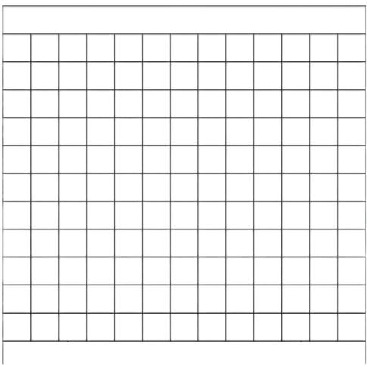
15 X 11
X
1 X
8 X
5 X
1 X
X
4.1 X
3.7 X
Logometría
2.5 X
1.8 X
3.3 X
Consiste en el esquema de construcción con líneas guía y medidas específicas sobre una cuadrícula de modulación. Esto permite a los diseñadores y programadores mantener la integridad del logotipo en distintas escalas, respetando el grosor de las líneas del bloque y la alineación del texto manuscrito.
4.5 X
4 X
X
1 X
13 X
1 X
X
11 X 11
X
7 X
2 X
X
3 X
3.2 X
1 X
0.4 X
5 X
2.7 X
3.7 X
3 X
X
9 X
1 X
X

Slide 12

e
Zona de Protección
e
La zona de protección asegura que el imagotipo de Diagram Tec tenga suficiente espacio libre a su alrededor para destacar sin interferencias visuales de otros elementos. Este espacio perimetral de respeto debe ser igual a la altura de la letra "e" de la palabra "Tec".
e
e

Slide 13
Reducción Mínima
Impresión
  Para Impresión: Se debe respetar un límite de escala en el ancho para evitar que el trazo de "Tec" pierda legibilidad o detalles tipográficos importantes.
  Para Digital: Se garantiza su correcta visualización y legibilidad en pantallas de cualquier resolución, incluyendo la app móvil, la landing page y avatares de redes sociales.
94px
188px
491px
56px
94px
226px
Digital
25mm
50mm
130mm
15mm
25mm
60mm

Slide 14






Aplicación sobre Fondos
  Sobre Rojo o Bordó: Se usa la versión en negativo (textos en blanco o crema) para asegurar el contraste.
  Sobre Blanco: Se usa la versión principal con "Diagram" en bordó y el nodo "Tec" en rojo.
  Sobre Negro: Se usa la versión oficial o calada para garantizar visibilidad sobre la interfaz oscura.
  Sobre Fondos Complejos: Prohibido colocar el logo sobre áreas saturadas de nodos o texto. Debe ubicarse en zonas limpias o aplicar un contenedor sólido claro para aislar la marca.

Slide 15


No intercambiar lugar
No deformar
Usos Incorrectos
Se prohíbe explícitamente cualquier alteración de los colores oficiales, deformaciones de proporción (estiramiento vertical u horizontal), rotaciones no autorizadas o la separación drástica de los textos "Diagram" y "Tec", ya que afectan directamente a la identidad corporativa.
No degradados
No sombras
diagram

Slide 16

No cambiar los colores
No bajar opacidad
Usos Incorrectos
Se prohíbe explícitamente cualquier alteración de los colores oficiales, deformaciones de proporción (estiramiento vertical u horizontal), rotaciones no autorizadas o la separación drástica de los textos "Diagram" y "Tec", ya que afectan directamente a la identidad corporativa.
No rotar
No agregar elementos

Slide 17
Tipografías Principales
Aa
  Century Gothic (y variantes geométricas para "URBAN"): Se caracteriza por su estilo limpio, moderno y de fácil lectura, ideal para el impacto de marca.
  Tipografía Orgánica / Script (para "FADE"): Un estilo manuscrito, enérgico y fluido que simula el trazo de un grafiti o firma urbana.
  Arial (para Interfaz y Sistema): Utilizada para el desarrollo del software, textos del sistema, tablas de la base de datos y paneles de usuario por su alta legibilidad.
  Sans-Serif: Con su diseño moderno y audaz, aporta un contraste dinámico que refuerza la personalidad vibrante de la marca. Se utiliza principalmente en títulos de la web, promociones de cortes y elementos gráficos donde se requiera destacar un mensaje.
GeoMath 3
ABCDEFGHIJKLMNÑOPQRSTUVWXYZ
abcdefghijklmnñopqrstuvwxyz
0123456789
Aa
Arial
ABCDEFGHIJKLMNÑOPQRSTUVWXYZ
abcdefghijklmnñopqrstuvwxyz
0123456789
Aa
Inter
ABCDEFGHIJKLMNÑOPQRSTUVWXYZ
abcdefghijklmnñopqrstuvwxyz
0123456789

Slide 18

Colores Corporativos Principales
HEX
#FFFFFF
  Rojo Urbano / Rojo Oscuro: El tono principal de acento de la identidad. Es un color vibrante y lleno de energía que transmite pasión, juventud y cultura urbana. Sirve como elemento distintivo en los botones de "Reserva tu Turno" y detalles de la marca.
  Negro Puro / Modo Oscuro: Aporta el contraste, la sofisticación y el marco underground. Es el color base del sitio web y del entorno de la barbería.
  Blanco: Utilizado para textos principales y elementos de alta legibilidad sobre fondos oscuros.
RGB
255, 255, 255
HEX
#6D2323
HEX
#A31D1D
HEX
#FEF9E1
RGB
109, 35, 35
RGB
163, 29, 29
RGB
254, 249, 225

Slide 19



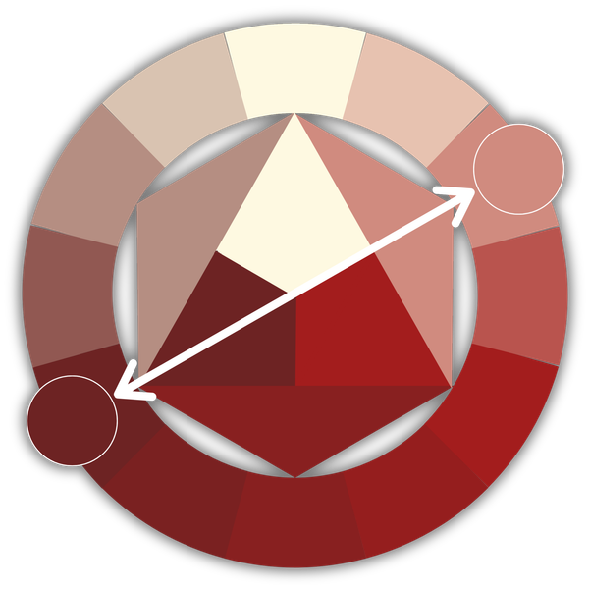
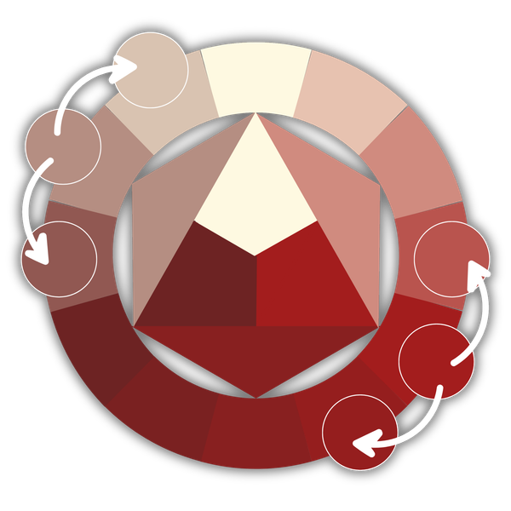

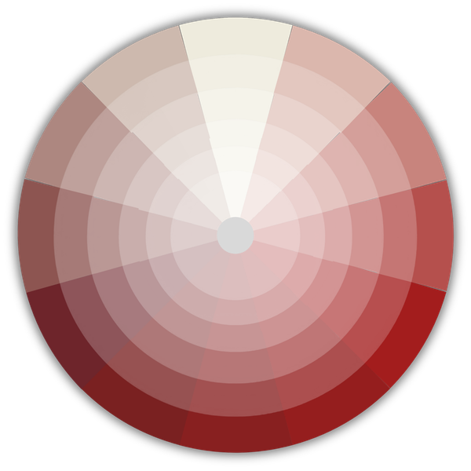

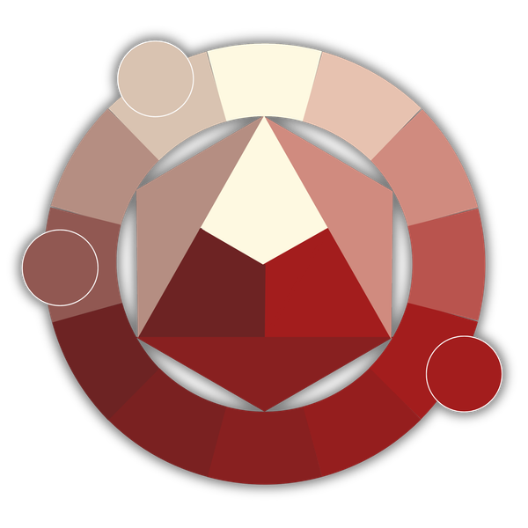
Primarios
Secundarios
Terciarios
Colores Corporativos
En conjunto, la paleta comunica una identidad minimalista, profesional y confiable. La coherencia cromática entre el logo, las tipografías y elementos gráficos permiten que la marca mantenga una imagen consistente.
Complementario
Analógico
Triada
Monocrómatico
Complementario Dividido
Tétrada

Slide 20
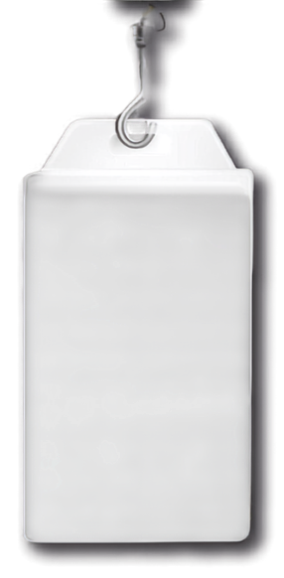








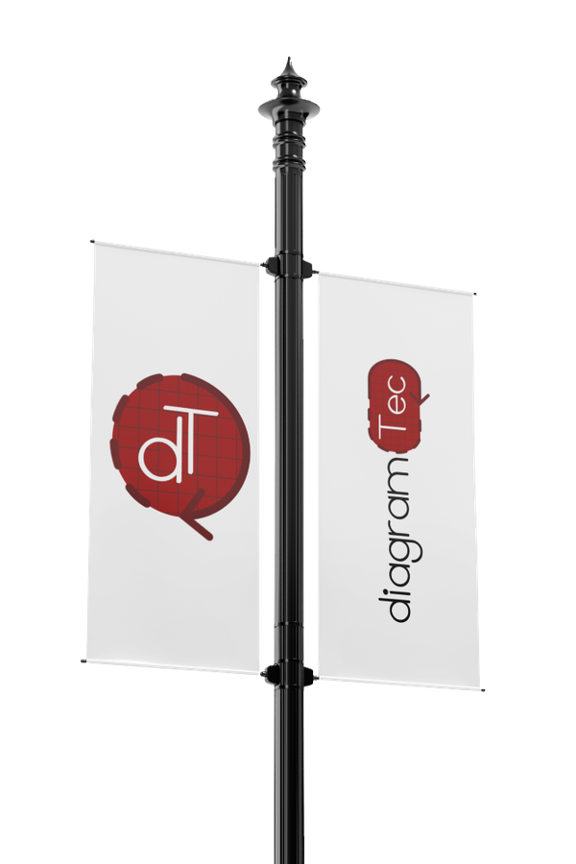





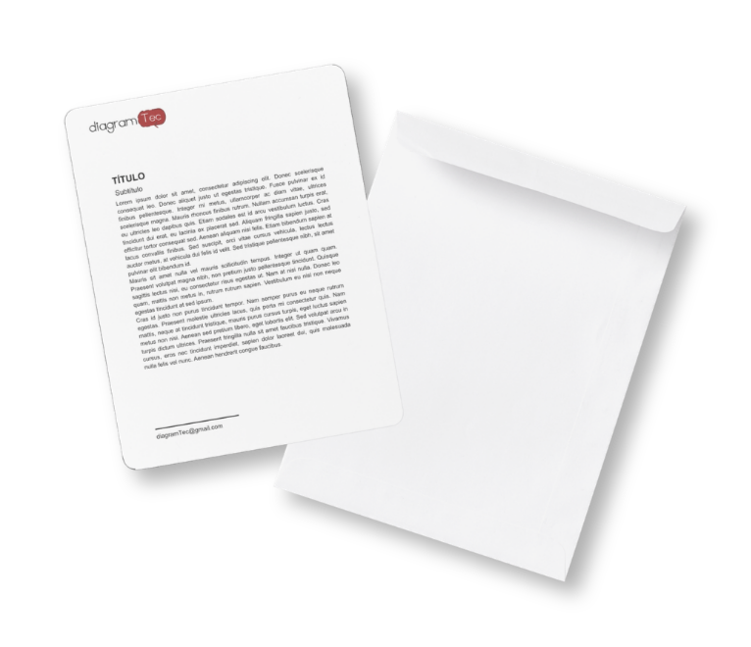
Papelería Corporativa
Aplicaciones Corporativas
Vazquez Maite
•En caso de perdida:
Programadora
Dirección
012345 678
telefono
+51 951 653 115
ID
:
012345 678
correo
UrbanFade@gmail.com
Celular
:
+51 951 653 115
expiración
01-07-2024
E-mail
:
mai_v@bs.com
Join
:
01-07-2024
UrbanFade.com
Expire
:
01-07-2025

Slide 21
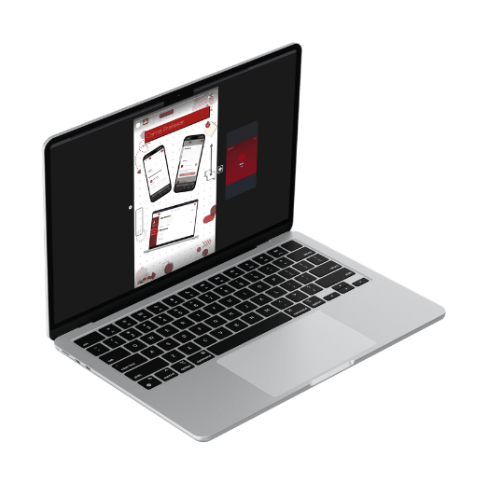
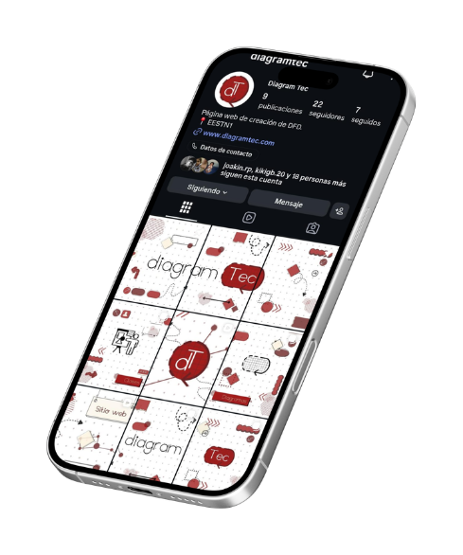
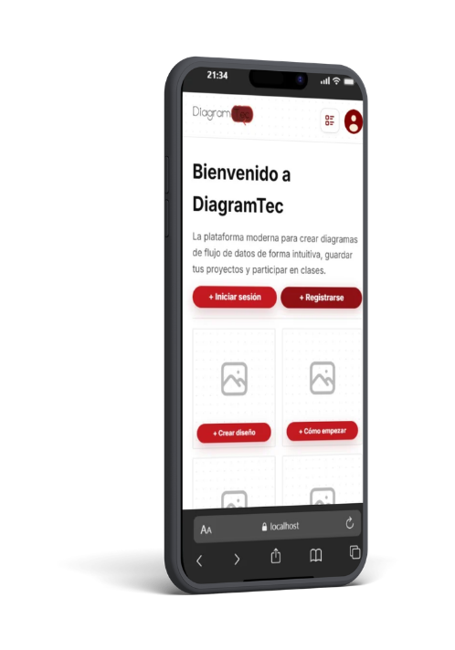
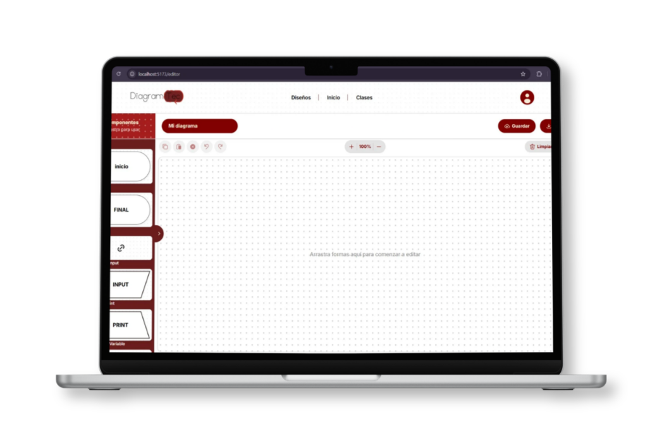
Web y Redes
Aplicaciones Corporativas

Slide 22
¡Gracias por ver!
Manual de
Identidad de Marca

